Slide 1
Задачи принятия решений в условиях определенности

Slide 2
В моделях в условиях определенности имеется несколько альтернатив (их может быть и бесконечно много), а о природе все точно известно и у нее имеется единственное состояние.
Этот класс моделей относится к детерминированным моделям, в которых все параметры и состояние природы точно известны и определены.

Slide 3
Оптимальные решения, найденные в задачах данного типа, являются объективными и не зависят от пристрастий и вкусов ЛПР, если только оно действует в рамках данного и единственного состояния природы.

Slide 4
Задачи линейного программирования
Линейное программирование – наука, изучающая линейные оптимизационные математические модели и разрабатывающая методы их решения.

Slide 5
Виды задач линейного программирования:
1. Задачи линейного программирования, в которых переменные математической модели могут принимать любые значения (как дробные, так и целые) из области допустимых решений. К задачам этого вида относятся следующие:
задача планирования производства или задача об оптимальном использовании ресурсов;
задача о диете или задача составления рациона питания;
задача о составлении смеси;

Slide 6
задача формирования инвестиционного портфеля;
задача проведения рекламной кампании.
2. Транспортная задача.
3. Задачи, сводящиеся к задачам транспортного типа:
задача формирования оптимального штата фирмы;
задача оптимального распределения посевных площадей.

Slide 7
4. Задачи целочисленного программирования, в которых переменные математической модели по своему смыслу могут выражаться только целыми числами. К задачам этого вида относятся:
задача о рюкзаке, в которой требуется поместить в ограниченный объем наиболее ценные и неделимые предметы;
задача об оптимальном раскрое;
задача об оптимальном распределении самолетов по авиалиниям.

Slide 8
5. Задачи с двоичными переменными, относящиеся к целочисленному программированию, но с дополнительным условием, согласно которому переменные могут принимать только одно из двух значений: 0 или 1. Типичными задачами с двоичными переменными являются:
задача о рюкзаке;
задача о назначениях;
задача коммивояжера.

Slide 9
6. Сетевые и потоковые модели, включающие в себя задачи линейного программирования, содержание которых непосредственно связано с их модельным представлением в виде ориентированного связного графа и протекающими по нему потоками различной физической природы. Типичными являются следующие задачи:
задача о максимальном потоке;
задача определения кратчайшего маршрута в сети;
задача определения максимального пути в сети или задача нахождения критического пути в сетевом графике.

Slide 10
7. Дробно-линейное программирование, включающее в себя математические модели с линейными ограничениями, но с целевой функцией, представляющей собой дробь, в числителе и знаменателе которой стоят линейные выражения.

Slide 11
Особенностью задач линейного программирования являются следующие присущие им свойства:
Пропорциональность. Все математические выражения, входящие в модель, прямо пропорциональны переменным модели в первой степени. Так, если переменной модели является объем затрачиваемого при производстве продукции ресурса, и он вырастет в три раза, то объем выпуска продукции также вырастет в три раза.

Slide 12
Аддитивность. Требование аддитивности равносильно требованию выполнения условия материального баланса. Если на производство пяти видов продукции затрачивается некое сырье, то общий расход этого сырья должен равняться сумме расходов сырья, идущего на производство каждого из пяти видов продукции.

Slide 13
Неотрицательность. Это условие относится к переменным модели и предполагает, что они не могут быть отрицательными. Условие неотрицательности является естественным и отвечает физическому и экономическому смыслу реальных операций. Так, денежные суммы, объемы затрачиваемых ресурсов, количество работников и другие переменные могут быть равными нулю, быть больше нуля, но не могут быть отрицательными.

Slide 14
Задача планирования производства
В задачах, объединенных этим названием, рассматривается производство нескольких видов различной продукции, на изготовление которых затрачиваются материальные ресурсы, человеческий труд, время, энергетические ресурсы, финансы, причем наличие всех ресурсов ограничено. Изготовленная продукция затем направляется в продажу или на реализацию в другие производства.

Slide 15
Требуется определить оптимальный план производства, т.е. найти, какую продукцию и в каком количестве следует выпускать, чтобы суммарная прибыль (выручка, доход) от продажи всех видов продукции была максимальной.

Slide 16
Общая постановка задачи о планировании производства
Предприятие планирует выпуск n видов продукции A₁, A₂,…,A_{n} , на производство которых затрачивается m видов ресурсов S₁,S₂,…,S_{m}. Предприятие располагает предельным количеством ресурсов в объемах b₁,b₂,…,b_{m} усл.ед. Количество каждого вида ресурсов S_{i}, затрачиваемого на производство единицы продукции A_{j} известно и равно a_{ij} усл.ед./ед.прод.

Slide 17
После изготовления продукции A₁, A₂,…,A_{n} она поступает в продажу. Ожидаемая прибыль от реализации единицы каждого вида продукции известна и составляет c₁,c₂,…,c_{n} ден.ед./ед.прод.
Требуется составить план производства, то есть определить, какую продукцию и в каком объеме следует производить предприятию, чтобы получить максимальную прибыль от реализации продукции.

Slide 18
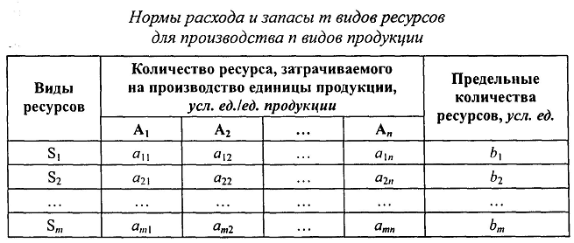

Slide 19
Целью (и критерием) является получение максимальной суммарной прибыли от реализации произведенной продукции.

Slide 20
Математическая модель
Оптимизационная математическая модель операции должна содержать целевую функцию и систему ограничений.

Slide 21
Целевая функция F представляет собой суммарную прибыль от реализации произведенной продукции.
F=c₁x₁+c₂x₂+…+c_{n}x_{n}
и ее необходимо максимизировать.

Slide 22
Ограничения отражают тот факт, что расход каждого вида ресурса, затрачиваемого на производство всех видов продукции, не может превышать его объема, имеющегося у предприятия на складе.
a₁₁x₁+a₁₂x₂+…+a_{1n}x_{n}≤b₁
a₂₁x₁+a₂₂x₂+…+a_{2n}x_{n}≤b₂
……………………………
a_{m1}x₁+a_{m2}x₂+…+a_{mn}x_{n}≤b_{m}
x₁≥0, x₂≥0,…, x_{n}≥0

Slide 23
Таким образом, общая математическая модель задачи планирования производства или оптимального использования ресурсов имеет вид:
F=c₁x₁+c₂x₂+…+c_{n}x_{n}→max
a₁₁x₁+a₁₂x₂+…+a_{1n}x_{n}≤b₁
a₂₁x₁+a₂₂x₂+…+a_{2n}x_{n}≤b₂
……………………………
a_{m1}x₁+a_{m2}x₂+…+a_{mn}x_{n}≤b_{m}
x₁≥0, x₂≥0,…, x_{n}≥0

Slide 24
Пример.
Фирма изготавливает два вида продукции A₁ и A₂.
На производство продукции затрачивается три вида ресурсов S₁, S₂ и S₃, запасы которых на складе ограничены.
Произведенная продукция далее направляется для реализации на рынок.

Slide 25
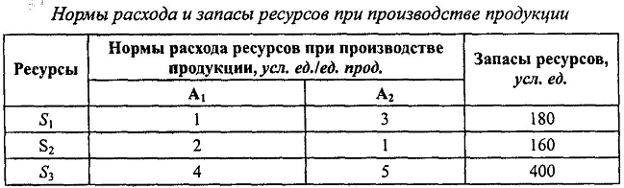
Получаемая фирмой прибыль от реализации единицы продукции A₁ и A₂ составляет 7 и 13 ден.ед. соответственно.
Руководству необходимо знать, какую продукцию следует производить, чтобы суммарная прибыль от ее реализации была максимальной.

Slide 26
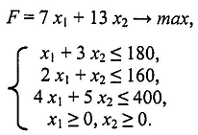
Обозначим искомые объемы продукции A₁ и A₂ как x₁ и x₂.
Тогда математическая модель имеет вид

Slide 27
Сырье | Расход сырья (кг) на выпуск 1 кг продукции, кг/кг |  |  | Запасы сырья на складе фирмы, кг
 | сок | джем | пюре
Яблоки 1-го сорта | 0,44 | 0,1 | 0,15 | 5000
Яблоки 2-го сорта | 0 | 0,65 | 0,75 | 10 000
Сахарный песок | 0,05 | 0,35 | 0,25 | 5500
Пищевые добавки | 0,002 | 0,004 | 0,003 | 60
Глава фирмы оценил значения прибыли, которую он получит от реализации 1 кг каждого вида продукции, она составила: 45 ден. ед. для сока, 18 ден. ед. для джема и 24 ден. ед. для пюре.
Необходимо принять решение, какую продукцию и в каком объеме следует выпускать фирме, чтобы суммарная прибыль от их реализации была максимальной.

Slide 28
Пример
На звероферме могут выращиваться черно-бурые лисицы и песцы.
Для обеспечения нормальных условий их выращивания используется три вида кормов.
Количество корма каждого вида, которое должны ежедневно получать лисицы и песцы, общее количество корма каждого вида, которое может быть использовано зверофермой, и прибыль от реализации одной шкурки лисицы и песца, приведены в таблице.

Slide 29
Определить сколько лисиц и песцов следует выращивать на звероферме чтобы прибыль от реализации была максимальной.
Вид корма | Количество единиц корма, которое ежедневно должны получать |  | Запас корма
 | лисица | песец
1 | 2 | 2 | 180
2 | 4 | 1 | 240
3 | 6 | 7 | 426
Прибыль от реализации одной шкурки, руб. | 1600 | 1200

Slide 30
Составим математическую модель задачи
Переменные 𝑥₁,𝑥₂ будут выражать количество лисиц и песцов соответственно, которое нужно выращивать на звероферме.
Прибыль можно задать функцией:
𝑧 = 16 𝑥₁ +12 𝑥₂.
Тот факт, что нам необходимо максимизировать функцию обозначается так:
𝑧 = 16 𝑥₁ +12 𝑥₂ →𝑚𝑎𝑥.

Slide 31
Для того, чтобы прокормить 𝑥₁ лисицу и 𝑥₂ песцов нам понадобится:
корма I вида 2𝑥₁+3𝑥₂,
корма II вида 4𝑥₁+𝑥₂,
корма III вида 6𝑥₁+7𝑥₂.

Slide 32
Запасы корма ограничены
2𝑥₁+3𝑥₂ ≤ 180,
4𝑥₁+𝑥₂ ≤ 240,
6𝑥₁+7𝑥₂ ≤ 420.
Кроме того, число животных не может быть отрицательным и нецелым

Slide 33
Математическая модель задачи
𝑥₁,𝑥₂ - количество лисиц и песцов.

Slide 34
Пример.
Задача формирования инвестиционного портфеля.
Инвестор располагает суммой в 100 тыс.ден,ед. и желает сформировать свой инвестиционный портфель, вложив ее в акции трёх компаний I&J, K&L, M&N. Акции каждой компании характеризуются ожидаемым годовым доходом на одну акцию и ценой акции
Акции компаний | Цена одной акции, ден. ед./ед. | Ожидаемый годовой доход на одну акцию, ден. ед./ед.
I &J | 80 | 15
К &L | 25 | 6
M&N | 30 | 9

Slide 35
Инвестор предполагает вложить в акции все свои средства, причём
в акции компании I&J – не менее 20 тыс.ден.ед., в акции компании К&L – не менее 35 тыс.ден.ед., а в акции компании М&N – не более 45 тыс.ден.ед.
Инвестору необходимо определить, акции каких компаний и в каком количестве ему следует приобрести, чтобы ожидаемая годовая прибыль инвестиционного портфеля была максимальной

Slide 36
Составим математическую модель задачи
𝑥₁- количество акций компании I&J,
𝑥₂- количество акций компании K&L,
𝑥₃ - количество акций компании M&N.

Slide 37
Математическая модель задачи

Slide 38
Задача о назначениях
Метод назначений предназначен для оптимального подбора n "предложений" к n "потребностям"

Slide 39
Метод назначений применяется при решении задач, имеющих следующие характеристики:
Имеется n "предметов", которые должны быть распределены по n "пунктам назначения".
Каждый "предмет" должен быть назначен единственному "пункту назначения".
Оптимальный подбор назначений должен быть достигнут за счет максимизации или минимизации определенной меры эффективности назначения: прибыли или стоимости.

Slide 40
1 способ решения
Задача переформулируется в транспортную задачу по следующему правилу:
  имеется n поставщиков, располагающих единичными ресурсами (работники)
  имеется n потребителей с единичным спросом (работы)
  стоимость перевозок равна добавленной стоимости, взятой со знаком «минус»
Решается методом потенциалов
«Перевозки единичного объёма груза» интерпретируются как назначение работника i на работу j

Slide 41
2-й способ решения "метод назначений"
1. В каждой строке найти наименьшее значение и вычесть его из содержимого всех ячеек этой строки матрицы. (Получится по крайней мере один ноль в каждой строке.)
2. В столбце, не содержащем нулевых ячеек, найти наименьшее значение и вычесть его из содержимого всех ячеек этого столбца матрицы.

Slide 42
3. "Линейный тест". В матрице назначений провести минимальное число линий (горизонталей (по строкам) и/или вертикалей (по столбцам)), вычеркивающих все нулевые ячейки матрицы.

Slide 43
Если минимальное число вычеркнутых строк и столбцов равно n, оптимальное решение найдено.
В противном случае, если минимальное число вычеркнутых строк и столбцов < n, перейти к шагу 4.

Slide 44
4. Среди невычеркнутых строк и столбцов найти ячейку с наименьшим значением.
Вычесть это значение из содержимого всех невычеркнутых ячеек и добавить это значение к содержимому всех ячеек, находящихся на пересечении линий. Повторить шаг 3.

Slide 45
Пример. Необходимо назначить 5 видов работ любой из 5 машин (минимизировать затраты)
Матрица назначений, содержащая затраты на выполнение работ каждой машиной:
Машины
Работа | A | B | B | D | E
1 | 5 | 6 | 4 | 8 | 3
2 | 6 | 4 | 9 | 8 | 5
3 | 4 | 3 | 2 | 5 | 4
4 | 7 | 2 | 4 | 5 | 3
5 | 3 | 6 | 4 | 5 | 5

Slide 46
Шаг 1: приведение строк
Машины
Работы | A | B | B | D | E
1 | 2 | 3 | 1 | 5 | 0
2 | 2 | 0 | 5 | 4 | 1
3 | 2 | 1 | 0 | 3 | 2
4 | 5 | 0 | 2 | 3 | 1
5 | 0 | 3 | 1 | 2 | 2

Slide 47
Шаг 2: приведение столбцов
Машины
Работы | A | B | C | D | E
1 | 2 | 3 | 1 | 3 | 0
2 | 2 | 0 | 5 | 2 | 1
3 | 2 | 1 | 0 | 1 | 2
4 | 5 | 0 | 2 | 1 | 1
5 | 0 | 3 | 1 | 0 | 2

Slide 48
Шаг 3: выполнение "линейного теста"
число линий, вычеркивающих все нулевые ячейки, равно 4 < n = 5, то переходим к шагу 4.
Машины
Работы | A | B | C | D | E
1 | 2 | 3 | 1 | 3 | 0
2 | 2 | 0 | 5 | 2 | 1
3 | 2 | 1 | 0 | 1 | 2
4 | 5 | 0 | 2 | 1 | 1
5 | 0 | 3 | 1 | 0 | 2

Slide 49
Шаг 4: Наименьшее значение среди содержимого невычеркнутых ячеек = 1
1 вычитается из содержимого всех невычеркнутых ячеек матрицы, 1 добавляется к содержимому ячеек, находящихся на пересечении линий
Машины
Работы | A | B | C | D | E
1 | 1 | 3 | 1 | 2 | 0
2 | 1 | 0 | 5 | 1 | 1
3 | 1 | 1 | 0 | 0 | 2
4 | 4 | 0 | 2 | 0 | 1
5 | 0 | 4 | 2 | 0 | 3

Slide 50
Повторяем шаг 3 – "линейный тест«
число линий, вычеркивающих все нулевые ячейки, равно 5 < n = 5, найдено оптимальное решение
Машины
Работы | A | B | C | D | E
1 | 1 | 3 | 1 | 2 | 0
2 | 1 | 0 | 5 | 1 | 1
3 | 1 | 1 | 0 | 0 | 2
4 | 4 | 0 | 2 | 0 | 1
5 | 0 | 4 | 2 | 0 | 3

Slide 51
Вариант 2
Машины
Работы | A | B | C | D | E
1 | 1 | 3 | 1 | 2 | 0
2 | 1 | 0 | 5 | 1 | 1
3 | 1 | 1 | 0 | 0 | 2
4 | 4 | 0 | 2 | 0 | 1
5 | 0 | 4 | 2 | 0 | 3

Slide 52
Оптимальное решение
Машины
Работы | A | B | C | D | E
1 |  |  |  |  | 0
2 |  | 0
3 |  |  | 0 | 0
4 |  | 0 |  | 0
5 | 0 |  |  | 0

Slide 53
Оптимальные назначения и их стоимости
работа 1 - машине E (стоимость 3)
работа 2 - машине B (стоимость 4)
работа 3 - машине C (стоимость 2)
работа 4 - машине D (стоимость 5)
работа 5 - машине A (стоимость 3)
Суммарная стоимость - 17

Slide 54
Недостатки метода назначений:
Метод решения задачи назначений требует, чтобы количество должностей и кандидатов было равным.
Если это условие не выполняется, необходимо увеличить матрицу так, чтобы она стала квадратной.

Slide 55
Например, если 5 работников претендуют на 4 должности, необходимо увеличить матрицу до размера 5*5 за счет введения фиктивной должности.
Все значения стоимостей для фиктивной должности должны полагаться равными нулю.

Slide 56
Пример. Имеется 4 должности для 5 кандидатов
Матрица назначений:
Должности
Канди даты |  | 1 | 2 | 3 | 4
 | 1 | 16 | 9 | 14 | 17
 | 2 | 7 | 19 | 8 | 14
 | 3 | 15 | 6 | 9 | 10
 | 4 | 19 | 17 | 11 | 4
 | 5 | 14 | 11 | 18 | 16

Slide 57
Расширенная матрица назначений
Должности
Канди даты |  | 1 | 2 | 3 | 4 | 5
 | 1 | 16 | 9 | 14 | 17 | 0
 | 2 | 7 | 19 | 8 | 14 | 0
 | 3 | 15 | 6 | 9 | 10 | 0
 | 4 | 19 | 17 | 11 | 4 | 0
 | 5 | 14 | 11 | 18 | 16 | 0

Slide 58
Пример. Имеется 6 должностей для 4 кандидатов
Матрица назначений:
Должности
Канди даты |  | 1 | 2 | 3 | 4 | 5 | 6
 | 1 | 16 | 9 | 14 | 17 | 8 | 11
 | 2 | 7 | 19 | 8 | 14 | 13 | 18
 | 3 | 15 | 6 | 9 | 10 | 17 | 5
 | 4 | 19 | 17 | 11 | 4 | 9 | 14

Slide 59
Расширенная матрица назначений
Должности
Кандидаты |  | 1 | 2 | 3 | 4 | 5 | 6
 | 1 | 16 | 9 | 14 | 17 | 8 | 11
 | 2 | 7 | 19 | 8 | 14 | 13 | 18
 | 3 | 15 | 6 | 9 | 10 | 17 | 5
 | 4 | 19 | 17 | 11 | 4 | 9 | 14
 | 5 | 0 | 0 | 0 | 0 | 0 | 0
 | 6 | 0 | 0 | 0 | 0 | 0 | 0

Slide 60
Пример. Назначить четыре из пяти должностей пятерым работникам таким образом, чтобы минимизировать стоимость.
Должности
Кандидаты |  | 1 | 2 | 3 | 4 | 5
 | 1 | 1 | 9 | 8 | 19 | 21
 | 2 | 17 | 4 | 17 | 11 | 26
 | 3 | 16 | 19 | 7 | 10 | 4
 | 4 | 8 | 22 | 12 | 23 | 17

Slide 61
Графический метод решения задач ЛП
Задачи линейного программирования, содержащие две переменные, имеют простую и наглядную графическую интерпретацию.
Целевая функция представляет собой семейство прямых линий, а система ограничений(ОДР), – выпуклый многоугольник на плоскости.

Slide 62
Рассмотрим задачу 2-х переменных

Slide 63
Найти минимальное решение функции

Slide 64
Алгоритм графического метода:
1. Строим прямые, уравнения которых получаются в результате замены в ограничениях знаков неравенств на знаки равенств.
2. Находим полуплоскости, определяемые каждым из ограничений задачи.
3. Находим область, удовлетворяющую все неравенства системы ограничений (многоугольник решений).
4. Строим вектор ,где – коэфф.целевой функции.
5. Строим линию c₁x₁+c₂x₂ = 0

Slide 65
6. Передвигаем параллельно самой себе в направлении вектора
Первая встретившаяся вершина точка - точка min. Находим ее координаты и вычисляем значение целевой функции в этой точке .
Последняя встретившаяся вершина является точкой максимума функции.
Находим ее координаты и вычисляем значение целевой функции в этой точке

Slide 66
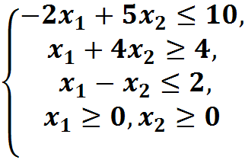
Пример. Решить ЗЛП графическим методом

Slide 67
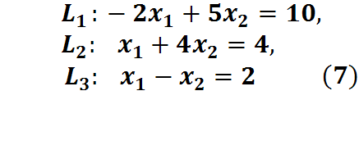


Граничные прямые:

Slide 68
минимальная точка – С,
максимальная точка – А, найдем координаты точки А решив систему уравнений

Slide 69
Пример.
На мебельной фабрике из стандартных листов фанеры необходимо вырезать заготовки трех видов в количестве, соответственно равных 24, 31 и 18 штук.
Каждый лист фанеры может быть разрезан на заготовки двумя способами.

Slide 70
Вид заготовки | Количество заготовок(шт) при раскрое по способу
 | 1 | 2
1 | 2 | 6
2 | 5 | 4
3 | 2 | 3
Величина отходов (см³) | 12 | 16
Определить, сколько листов фанеры и каким способом нужно раскроить так, чтобы было получено не менее нужного числа заготовок при минимальных отходах.

Slide 71
Решение задач ЛП с помощью надстройки "Поиск решения"
Пример. Решить задачу ЛП

Slide 72
1. Математическую формулировку задачи необходимо оформить в виде таблицы, отражающей основные зависимости.

Slide 73
 | А | В | С | D | E
1 | коэффициенты матрицы ограничений |  |  | вектор ресурсов | произведение AX
2 | 10 | 6 | 12 | 50 | 0
3 | 7 | 10 | 11 | 45 | 0
4
5 | вектор решений
6 | х1 | х2 | х3
7 | 0 | 0 | 0
8
9 | коэффициенты целевой функции |  |  | Значение целевой функции
10 | 2,2 | 1,95 | 2,87 | 0
Е2 = СУММПРОИЗВ(А2:С2;А7:С7)
Е3 = СУММПРОИЗВ(А3:С3;А7:С7)
Е10 = СУММПРОИЗВ(А10:С10;А7:С7)

Slide 74
2. Вызов надстройки «Поиск решения»:
Данные - Поиск решения
Настройка пакета: параметры – надстройки – перейти – «v» поиск решения - оk

Slide 75
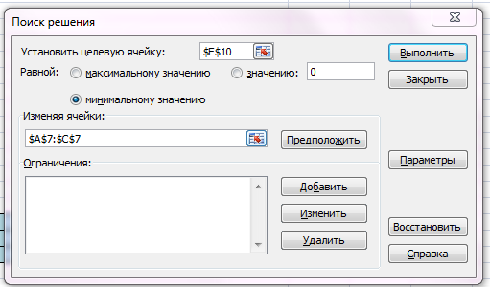
Целевая ячейка = значение целевой функции
Изменяя ячейки = вектор решений
Равной (min,max)

Slide 76
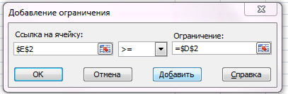
Добавление ограничения
Ссылка на ячейку = столбец АХ
Ограничение = вектор ресурсов

Slide 77
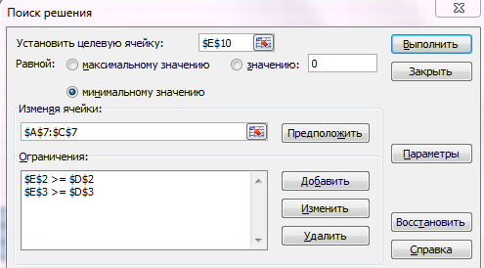

Slide 78
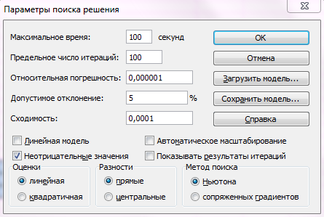
Если , то параметры
«v» неотрицательные значения ok

Slide 79
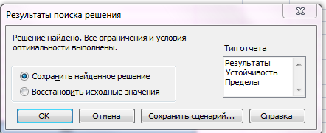
3. Выполнить

Slide 80
 | А | В | С | D | E
1 | коэффициенты матрицы ограничений |  |  | вектор ресурсов | произведение AX
2 | 10 | 6 | 12 | 50 | 50
3 | 7 | 10 | 11 | 45 | 45
4
5 | вектор решений
6 | х1 | х2 | х3
7 | 0,38 | 0 | 3,85
8
9 | коэффициенты целевой функции |  |  | Значение целевой функции
10 | 2,2 | 1,95 | 2,87 | 11,88

